Slide 1
Projekt „Študent dopravy v praxi”
v rámci projektu Erasmu+, Kľúčová akcia 1: Vzdelávacia mobilita jednotlivcov
05.06.2022 – 18.06.2022
Odborná stáž Olomouc
Martina Grešáková
Žilina, Jún 2022

Slide 2
ČSAD LOGISTIK Ostrava a.s
ČSAD LOGISTÍK Ostrava a.s. je ako člen skupiny OSTRA GROUP a.s. významnou súčasťou dodávok služieb v oblasti poskytovania prepravných služieb prostredníctvom nákladnej dopravy.
ČSAD LOGISTIK Ostrava a. s. kontinuálne nadväzuje na viac ako 70-ročné skúsenosti svojej zakladateľskej spoločnosti ČSAD Ostrava a. s. v oblasti cestnej nákladnej dopravy a opiera sa o spoľahlivosť a vysokú kvalitu poskytovaných služieb, detailné znalosti potrieb svojich zákazníkov, tím vzdelaných, vysoko kvalifikovaných a motivovaných pracovníkov, spoľahlivú techniku.

Slide 3
Ďalšími spoločnosťami skupiny OSTRA GROUP a.s. sú:
ADIP, spol. s r.o. – líder v oblasti dodávok náhradných dielov a príslušenstva pre nákladné vozidlá a autobusy
CUBESPACE s.r.o. – spoločnosť CUBESPACE s.r.o. je popredným českým dodávateľom modulových stavieb pre široké spektrum použitia.
ČSAD Ostrava a.s. – prenájom nebytových priestorov, skladovacích a parkovacích plôch
FESH FESH Group v.o.s. – profesionálny pretekársky tím zúčastňujúci sa na diaľkových rely DAKAR a AFRICA ECO RACE
KAR group a.s. – autorizovaný díler autobusov IVECO a servisná sieť pre nákladné a prípojné vozidlá všetkých značiek
Nikey s.r.o. – sieť čerpacích staníc a umývacích centier pre autobusy a nákladné a osobné automobily
STK Ritz s.r.o. – stanica STK pre osobné autá
TESTCAR s.r.o. – sieť staníc STK v SR

Slide 4
Moja práca
Hlavnou úlohou a zároveň asi najčastejšou, bola práca v programe Helios, kde sme podľa súradníc hľadali miesta na vykládku a nakládku a tieto miesta sme následne zadávali do programu.
Potom sme si čítali články o podniku, čím sa presnejšie zaoberajú a ako pomáhajú ŽP.
Obehali sme nádvorie pre odstavené návesy, kde sme odpisovali ich ŠPZ a tie sme následne hľadali v programe Helios a či sa tam tie návesy s týmito ŠPZ nachádzajú alebo sú niekde na ceste.
Vypĺňanie objednávok, triedenie papierov, objednávok a následne zaradenie do šanónov, triedenie kľúčov.

Slide 5
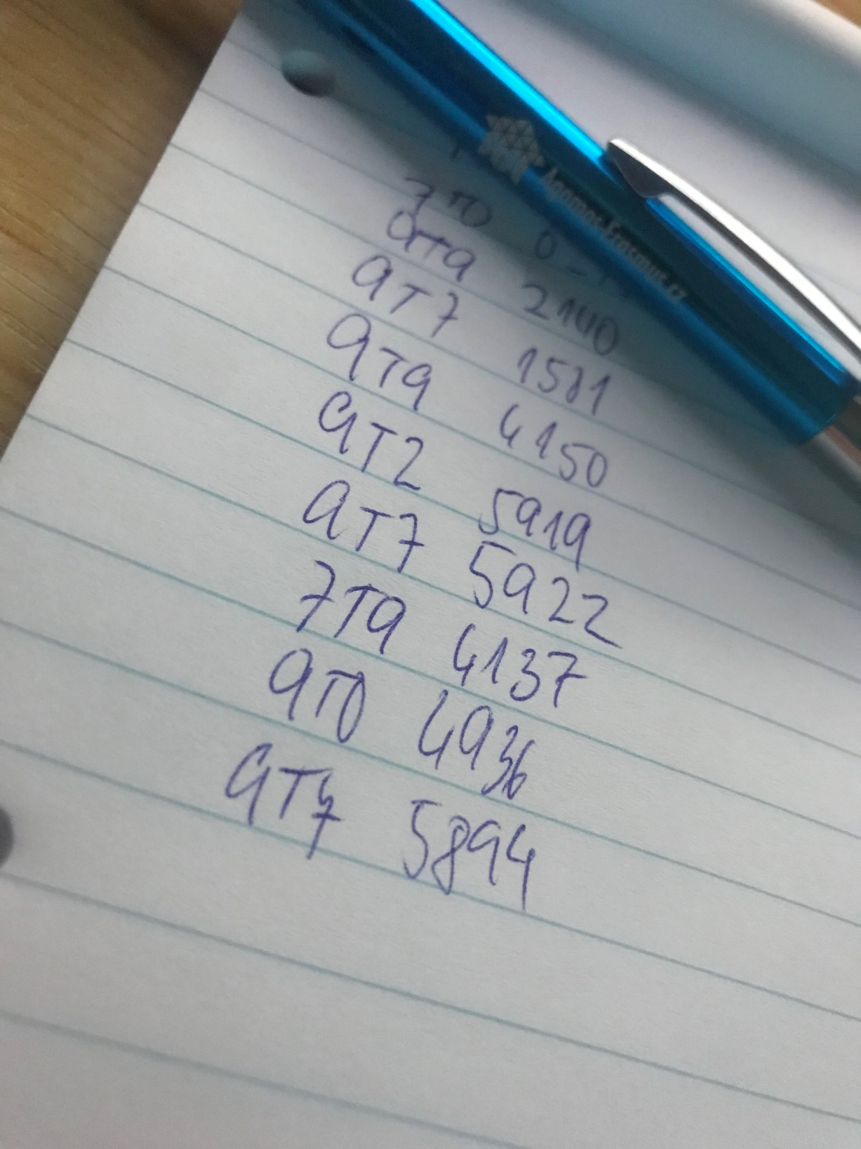
Ďaľšie činnosti
Naučili sme sa aj otvárať návesy, ktoré nemajú colnú
plombu a samozrejme, čo je tá colná blomba.
Keď sme otvárali návesy, tak sme sa do nich dívali,
či tam je čisto alebo neporiadok a to sme následne
zapísali.

Slide 6
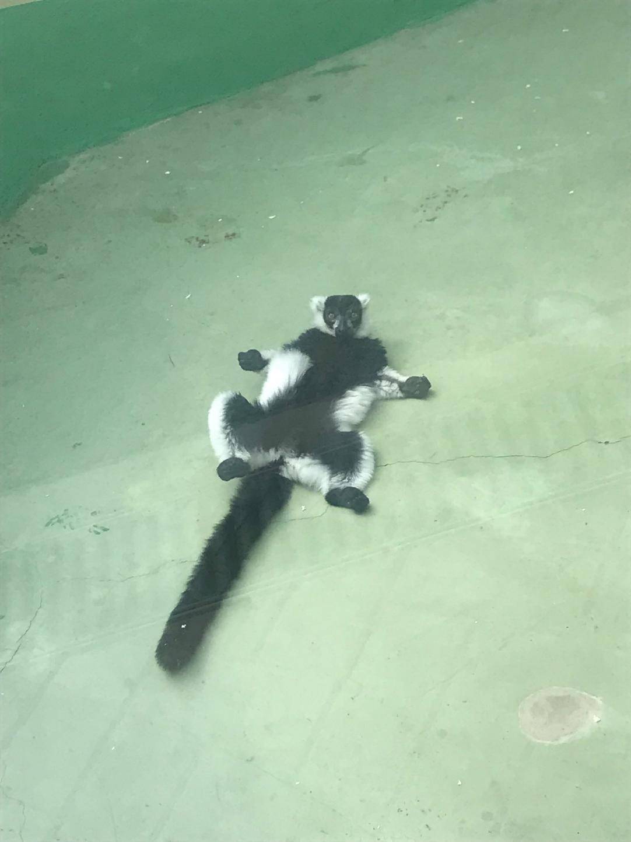
Voľnočasové Aktivity
Prvé, čo sme v Olomouci navštívili, bola záhrada Rozárium, kde sme si obzerali veľa druhov kvetov, odkiaľ pochádzajú a z akých rokov sú. Boli sme tam asi 90 minút a bolo to celkom aj únavné, síce to nevyzeralo tak, ale bolo to dosť rozsiahle
Ďaľšiou aktivitou bola návšteva Olomouckej ZOO. Očakávala som trošku viac, ale za to som videla pekné zvieratká.
Asi za mňa najlepšou aktivitou bol bowling. Hrala som to prvý raz v živote a veľmi ma to bavilo.

Slide 7
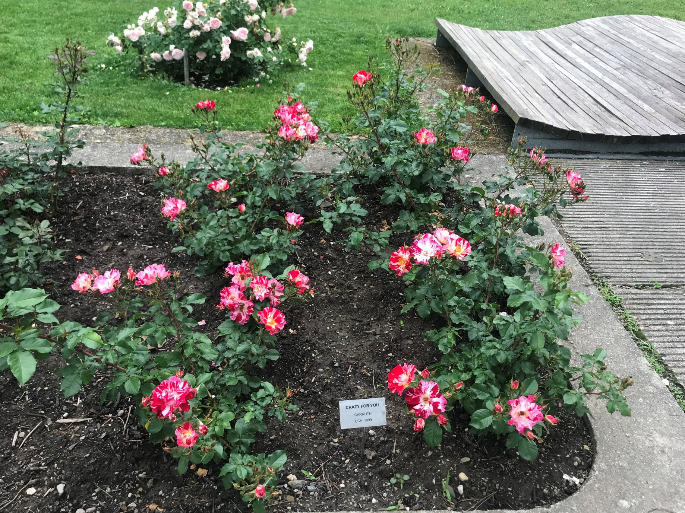
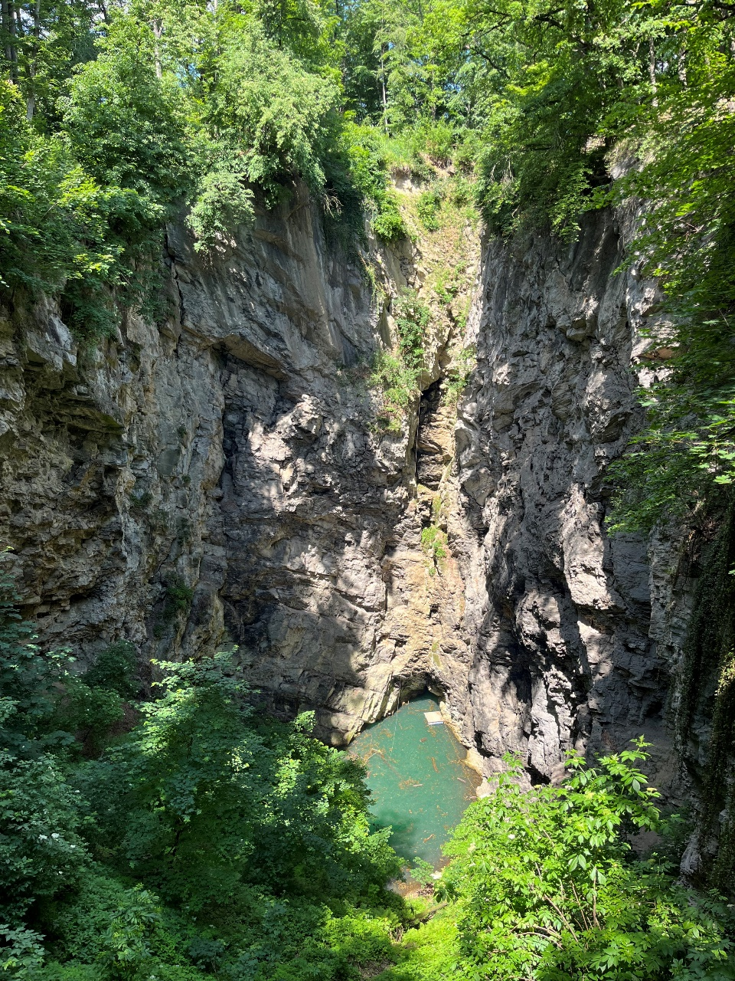
Boli mse sa pozrieť aj na najhlbšiu zatopenú priepasť na svete. A zároveň sme mali prehliadku v Zbrašovských aragonitových jaskyniach
Navštívili sme aj mnoho iných miest, ale tieto boli najviac zaujímavé

Slide 8
Zhrnutie
Úprimne povedané, bála som sa tých dvoch týždňov. Nevedela som, do akého prostredia idem a s akými ľudmi budem pracovať.
Nakoniec všetko dobre dopadlo, spoznala som mnohých ľudí, naučila som sa veľa nových vecí, ktoré mi pomôžu v živote do budúcnosti.
Videla som mnohé krásne miesta, veci a hlavne ma fascinovalo mesto a asi aj dlho bude, aké bolo prekrásne.
Ako som nechcela ísť, tak nakoniec som rada, že som sa tohto programu zúčastnila. A ak bude ešte v budúcnosti takáto príležitosť, s radosťou pôjdem do toho, lebo sa chcem ešte zdokonaliť v dopravných a logistických veciach.

